Slide 1

GridFS
Ahmed Nasr

Slide 2
Inhalt
Was ist hier los?
Wozu digga?
Wie funktioniert das?
Zeig mal her!

Slide 3
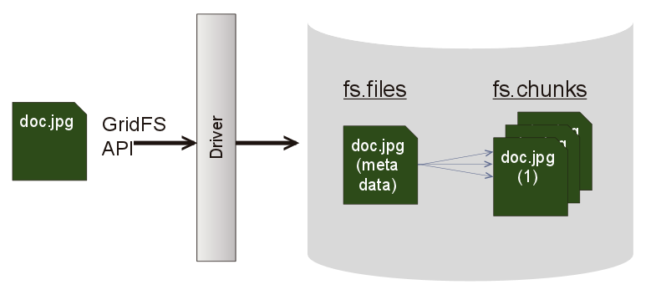
Architektur
http://s3.amazonaws.com/info-mongodb-com/_com_assets/blog/gridfs1.png

Slide 4
Was ist GridFS?
Treiber Spezifikation!
FS … File System
2 Collections
Files (metadata)
Chunks (max 16 MB)
BSON-Format

Slide 5
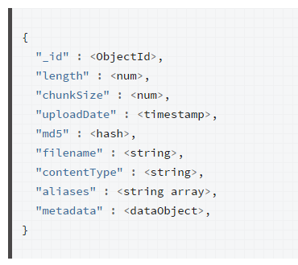
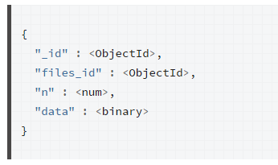
Collections
fs.files
FS.CHunks
https://docs.mongodb.com/manual/core/gridfs/

Slide 6
Demo

Slide 8
Danke!

Slide 9
Quellen
https://docs.mongodb.com/manual/core/gridfs/

